Slide 1
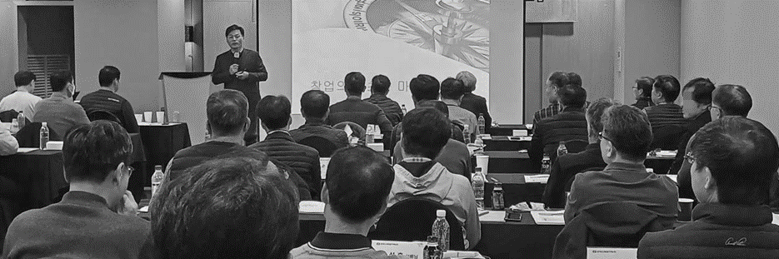
실전형 창업교육
나도사장 프로젝트
강사 : 인천시 시민교수 홍 현 기

Slide 2
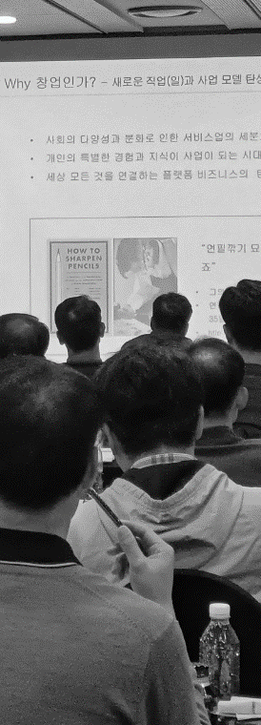
강의 개요
교육명
실전형 창업교육 ‘나도사장 프로젝트’
교육생은 창업 환경을 이해하고 구체적인 창업 계획을 수립할 수 있다
소상공인 필수 마케팅 기법을 이해하고 비즈니스 모델을 수립할 수 있다.
교육목표
누구나 한 번쯤은 창업을 생각하지만 막연함과 위험이라는 단어 앞에서 꿈을 포기합니다.
그러나 예상되는 어려움은 철저한 계획과 준비로 극복할 수 있습니다. 본 강의는 창업 준비
부터 운영까지 각 단계별 필수 준비 과정을 소개하고, 수강생의 참여를 통해 계획을 구체화시킬 수 있도록 도와드립니다.
교육내용
예비창업자 및 초기 사업자
창업에 관심이 있는 시민 및 새로운 진로 탐색자
교육대상
안전 창업을 위한 마인드 셋 (특강) – M1, 1회 / 2hr
소상공인 실전 마케팅 – M3, M4, M5, M6 – 총 4회 / 8hr
실전형 창업교육 ‘나도사장 프로젝트’ – M1, M2, M3, M4, M5, M8 총 8회 / 16hr
※ 교육기관의 요청에 따라 시간 구성 및 변동이 가능합니다
교육시간

Slide 3
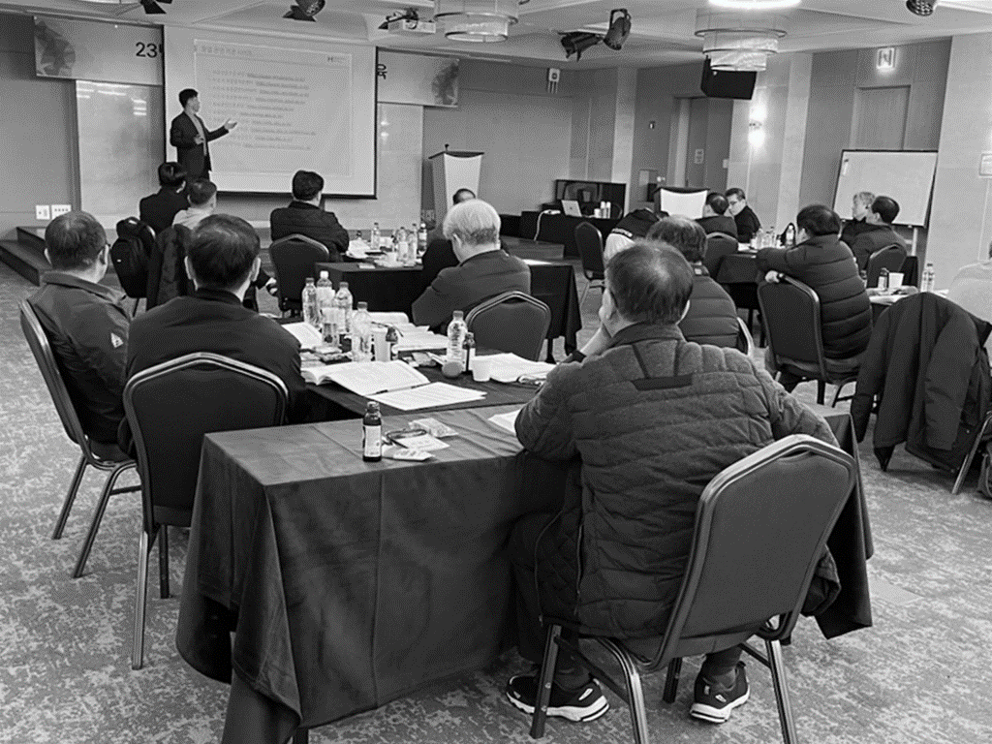
CURRICULUM
회차 주 제 내 용
M1
나도 사장프로젝트
- 소상공인 실태조사를 통한 창업환경 점검
- 안전 창업을 위한 마인드 셋
M2
개인 창업 Vs 프랜차이즈
- 창업 트렌드와 아이템 찾기
- 창업의 유형 및 좋은 프랜차이즈를 선택하는 방법
지피지기 백전백승
- 자영업 마케팅을 쉽게 이해하기
- 자사 및 고객 분석방법 및 사례 분석
M3
M4
장사는 목이다
- 우리 동네 상권과 매출 분석하는 방법
- 온라인 상권 및 가망고객 선정
M5
돈을 버는 사업구조
- 성공을 부르는 사업구조 만들기
– 한 장으로 정리되는 ‘비즈니스 모델’ 만드는 방법
인터넷창업과 SNS마케팅
- 오픈마켓(쇼핑몰)에 내 가게 만들기
- 네이버 블로그와 키워드 검색 & SNS 마케팅
M6
창업기업 경영관리
- 손익계산서 작성 방법
- 주기적인 진단과 문제 해결
M7
M8
정부 지원과 활용 방법
- 사업계획서 쉽게 만드는 방법
- 정부의 지원 제도와 정책 자금 활용 방법 소개

Slide 4
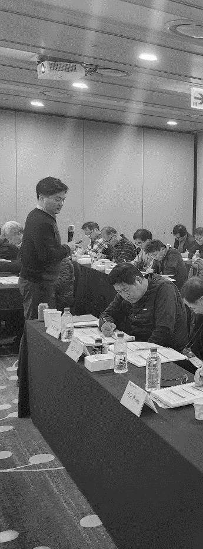
기대효과
3
실전창업 나도사장프로젝트
2
소상공인
실전 마케팅
M1~M8 (8회/16hr)
1
안전창업을 위한 마인드 셋
M3~M6 (4회/8hr)
체계적인 창업계획 수립을 통한 체질 강화 및 실패율 감소
시장분석 및 구체적인 마케팅 기법 습득을 통한 매출 증대
M1, M5(2hr)
창업 환경 점검 및 태도 변화를 통한 안전한 창업 준비
공부, 운동, 운전 등 우리가 배우는 모든 것들은 기초부터 시작합니다.
그러나 소상공인을 대상으로 하는 창업 교육은 어떤가요? ‘카페 창업‘ ’온라인 구매대행’ 등
기초를 건너뛴 아이템 중심의 교육으로 창업자의 체질을 약화시키지 않았나요?
본 교육은 창업자에게 반드시 필요한 단계별 학습과정을 통해 건강한 사업의 기초를 만들어 드립니다.

Slide 5
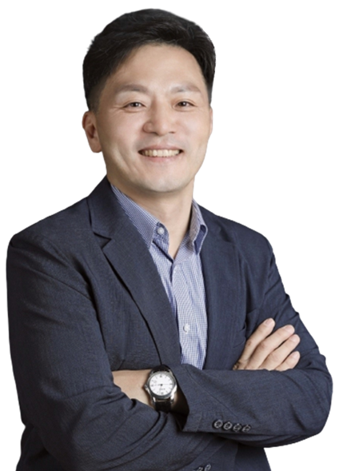
감사합니다!
프로필
경영학박사, 엠알오케이 대표, 아태경제연구원 부원장
인천시 시민교수, 이음길HR 창업강사, NCS 마케팅강사
한국표준협회 창업강사, 창업경영신문사 컨설턴트
출강 경력
LGU플러스, 카톨릭중앙의료원, 현대제철
한국수력원자력, 금융감독원, LX 한국국토정보공사
성동50플러스센터, 양천50플러스센터
대구텍, 대경생활과학고등학교 등 다수
인천시 연수구 송도미래로 30 스마트밸리 B-911 HP : 010.8973.2000 E-mail : mrok2000@naver.com

